Slide 1
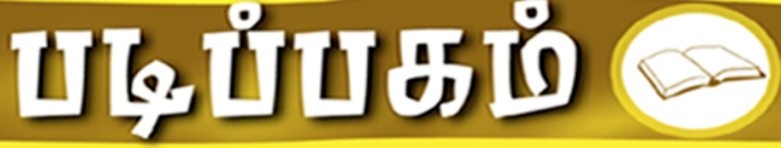
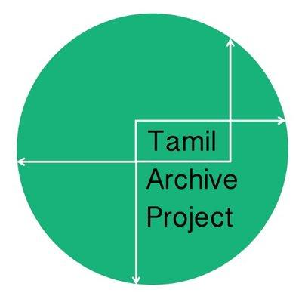
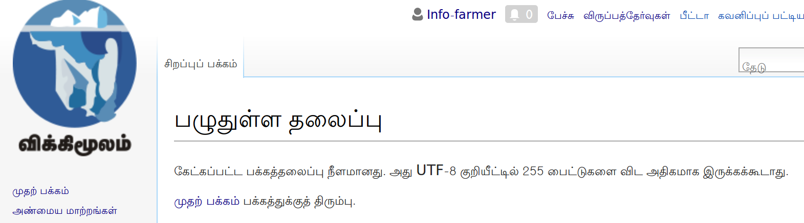

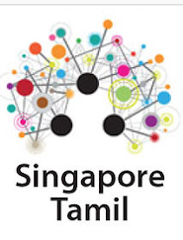



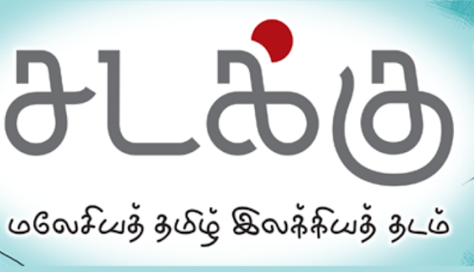


தமிழ் எண்ணிம நூலகங்களுக்கான தமிழ்க் கணிமைத் தேவைகள் இ. நற்கீரன் சனவரி 18, 2020

Slide 2
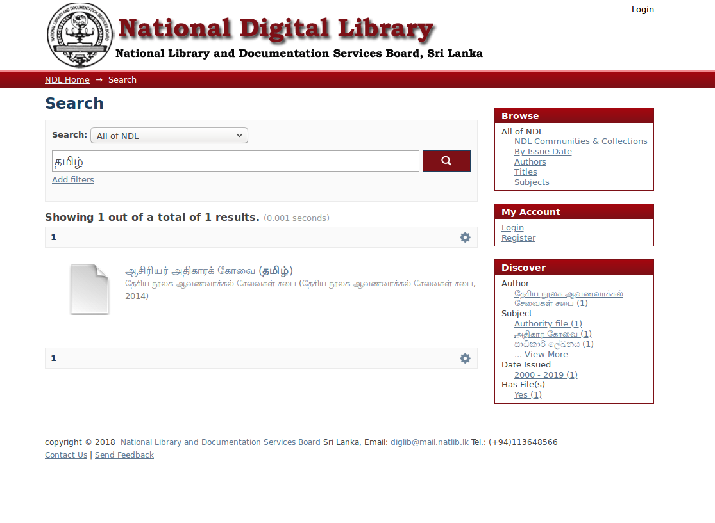
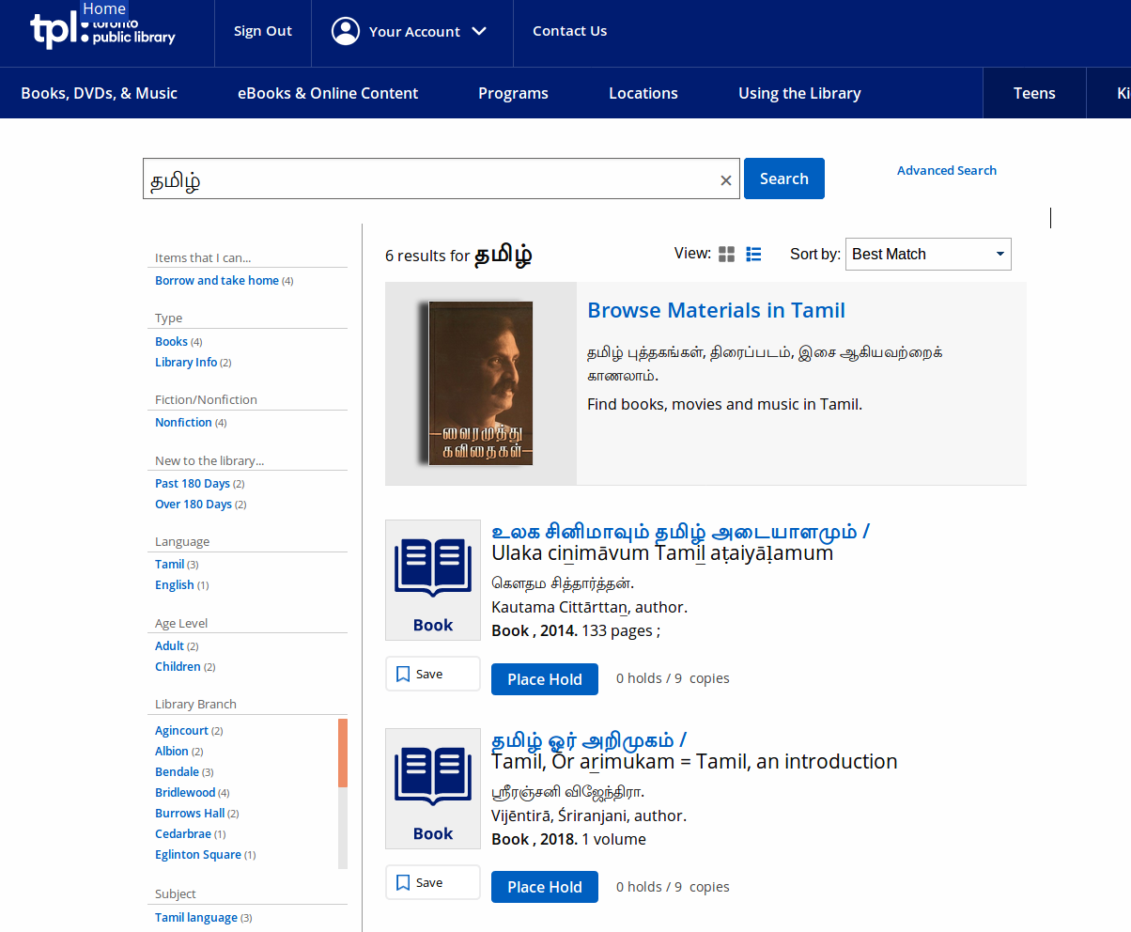
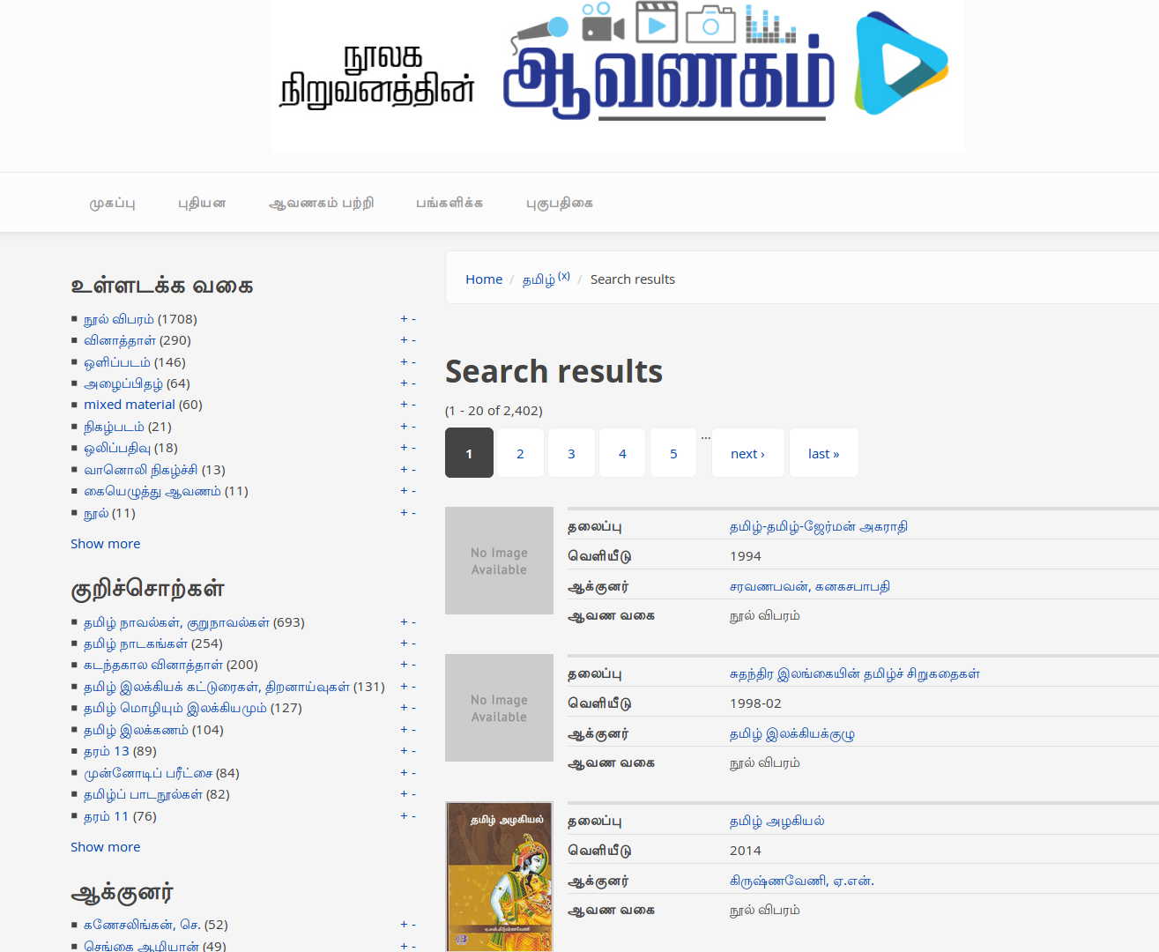
உள்ளடக்கங்களை தமிழ் மொழியில் ...
கண்டுபிடித்தல்/உலாவுதல் - Discovering/Browsing
தேடல் - Search
அனைவருக்கும் அணுக்கப்படுத்தல் - Making it Accessible to All
பகுத்தாய்தல், - Analyze

Slide 3
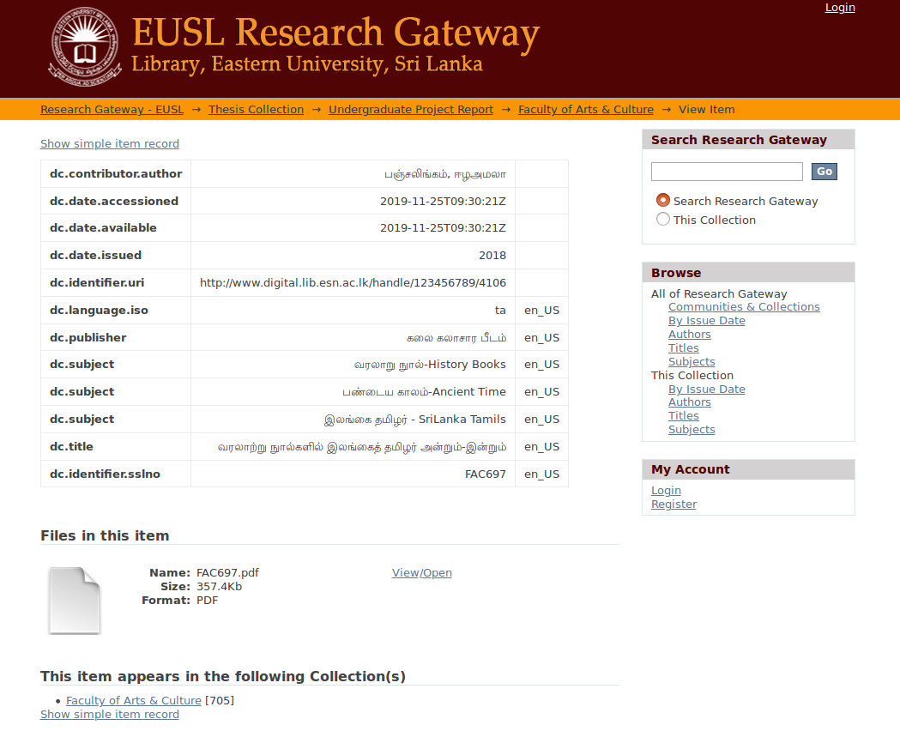
பன்மொழி மீதரவு
தமிழ் ஒருங்குறியில்
தமிழில் முழுமையான மீதரவு
தமிழில் தேடல்
முழு உரைத் தேடல்
சமமான பன்மொழி மீதரவு
எழுத்துப்பெயர்ப்பு அவசியமில்லை

Slide 4
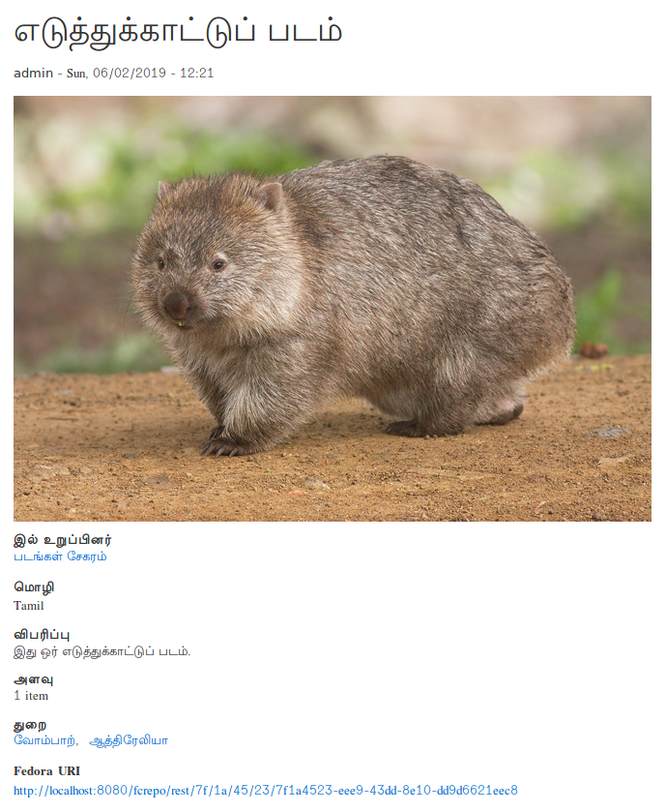
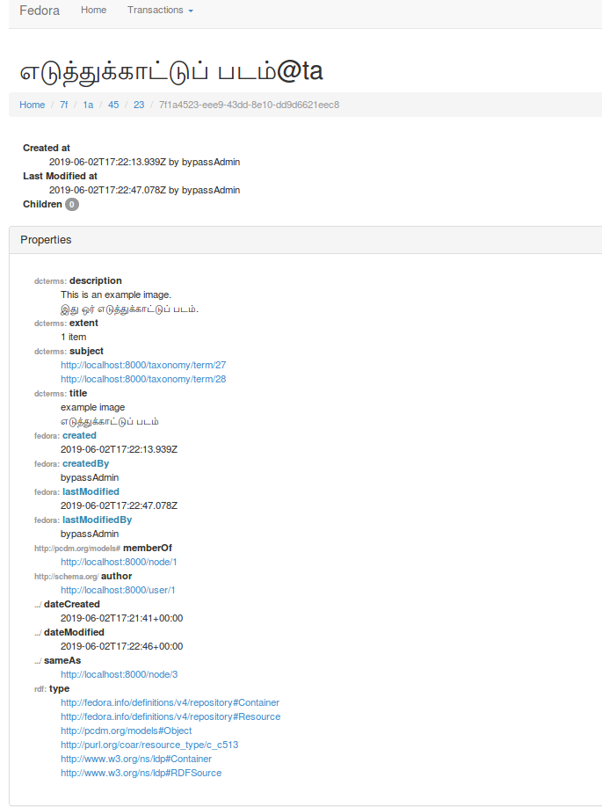
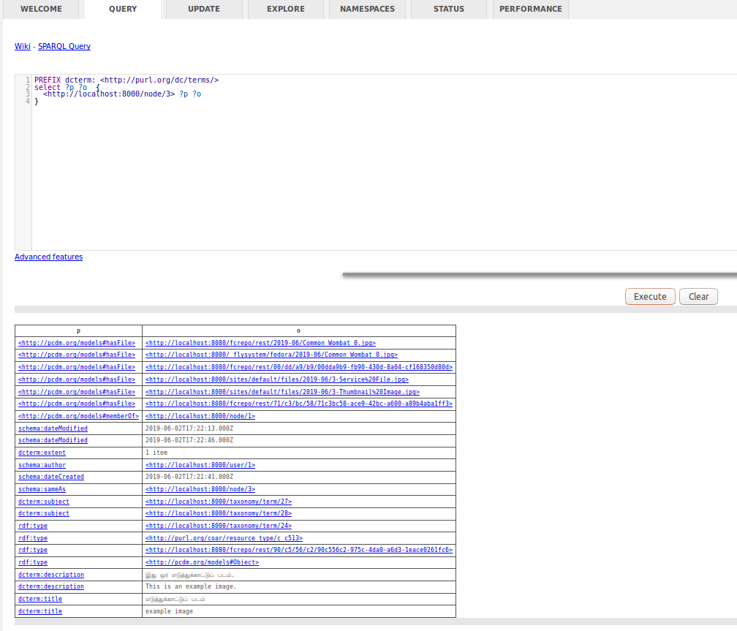
நூலக மென்பொருட்களில் பன்மொழி ஆதரவு
உட்கட்டமைப்பில் பன்மொழி ஆதரவு
பன்மொழி இடைமுகம்
இலகுவாக மொழி மாற்றுவதற்கான வசதி
Islandora 8; Access to Memory

Slide 5
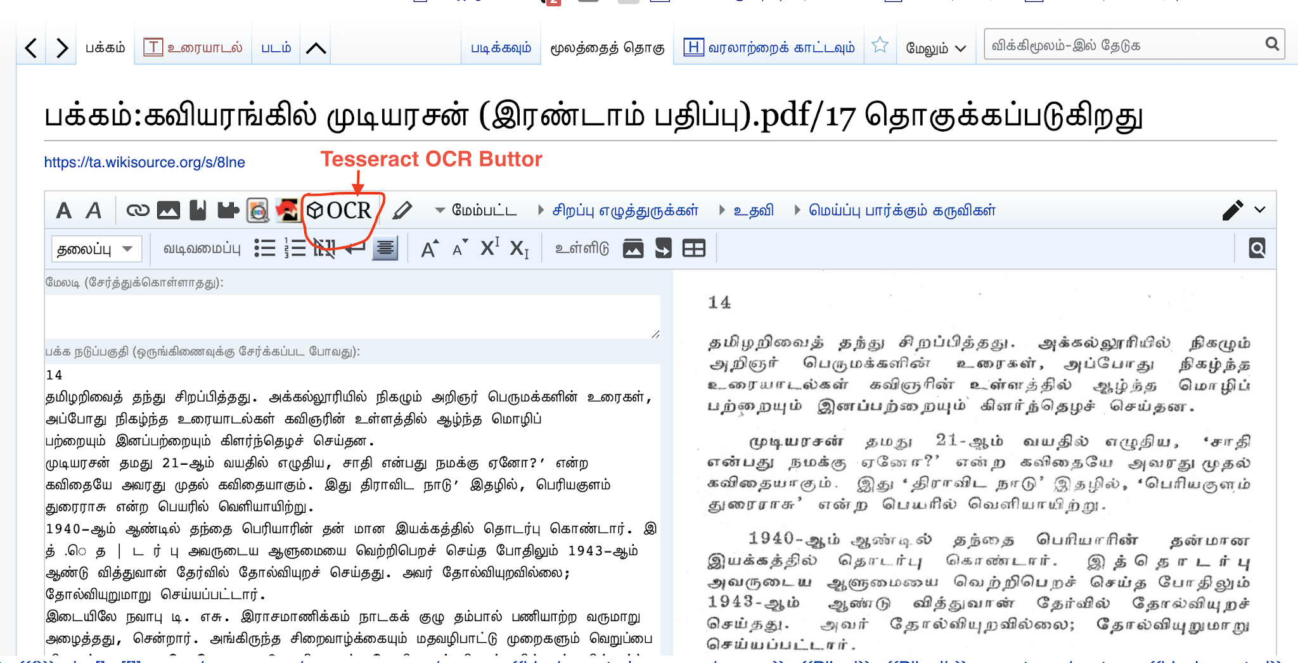
தமிழ் எழுத்துணரி (Tamil OCR)
தேடல், பகுப்பாய்வுக்கு அவசியம்
கட்டற்ற மென்பொருள் - Tesseract 4
கட்டண மென்பொருள் - கூகிள் எழுத்துணரி API

Slide 6
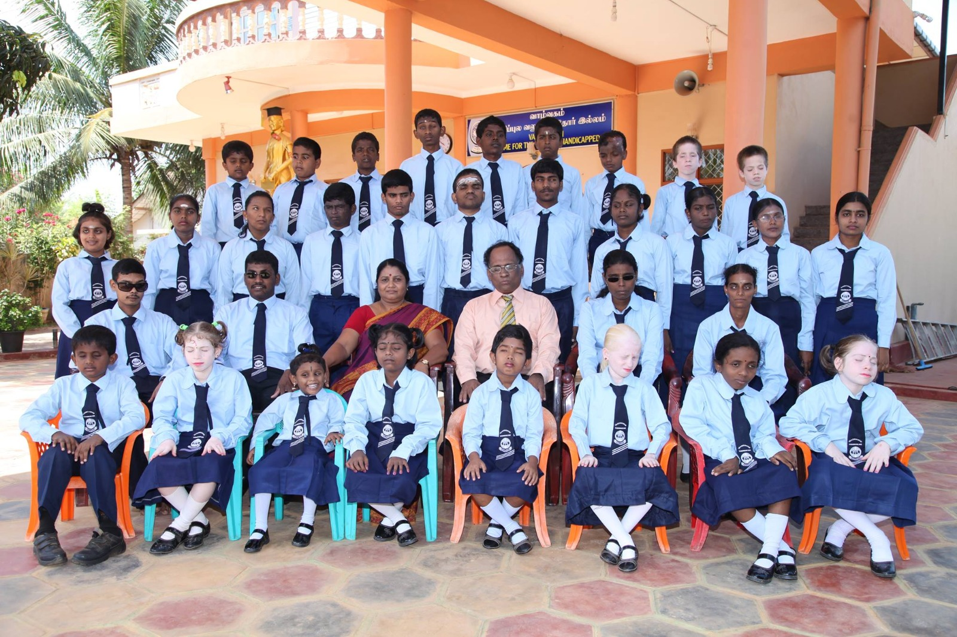
தமிழ் உரை ஒலி மாற்றி (Speech Synthesis)
கண்தெரியாதோருக்கு உள்ளடக்கங்களை அணுக்கப்படுத்தல்
தமிழ் திரை வாசிப்பான்கள் (Tamil Screen Readers)
உயர்தர உரை ஒலி மாற்றி (Quality Tamil Speech Synthesis)
தமிழ் ஒலி நூற்கள் (Tamil Audio Books)
ஒரு படைப்பை ஒலி வடிவில் இலகுவில் மாற்றுவதற்கான Tooling, வழிகாட்டல்

Slide 7
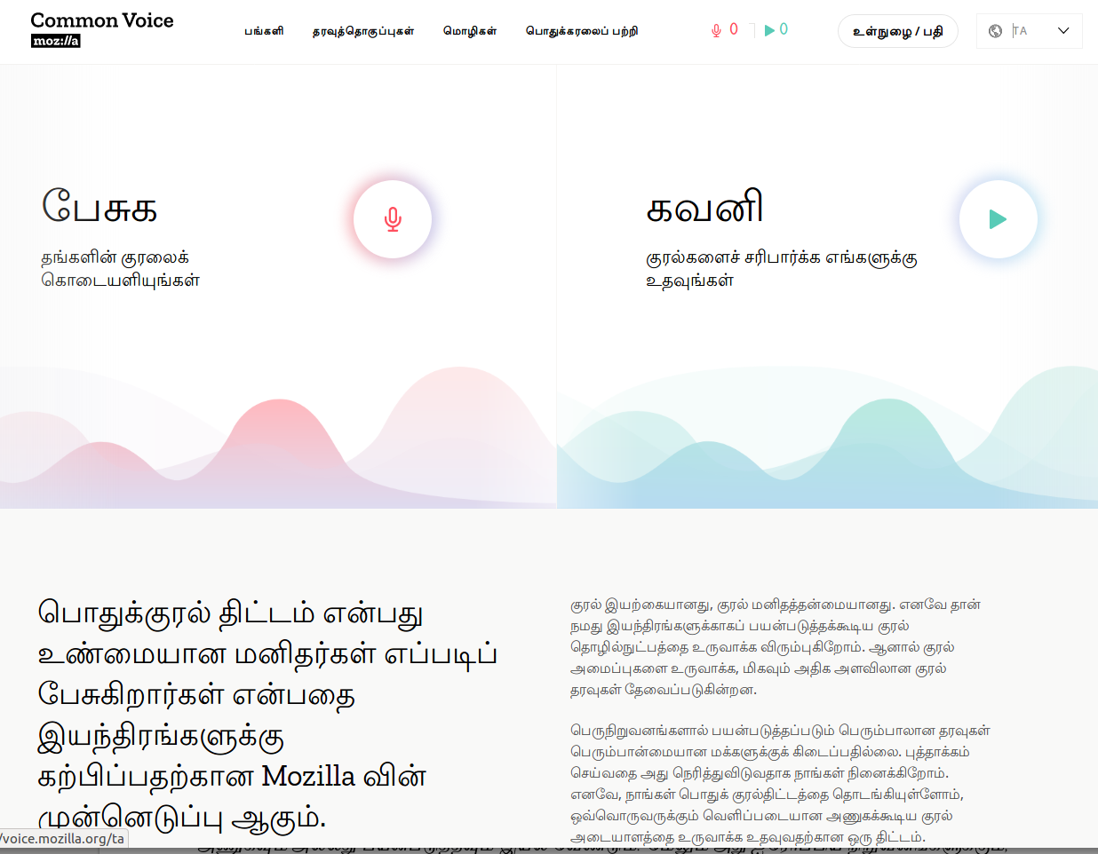
பேச்சுணரி (Speech to Text)
காது கேட்பாதோருக்கு உள்ளடக்கங்களை அணுக்கப்படுத்தல்.
தேடல், பகுப்பாய்வுக்கு ஏதுவாக்கல்.
மேற்குநாடுகளில் இது சட்டம் ஆகும்.
கட்டற்ற மென்பொருள் - மொட்சிலா பொதுக்குரல் திட்டம் (தொடக்க நிலை)
கட்டண மென்பொருள் - கூகிள் பேச்சுணரி API

Slide 8
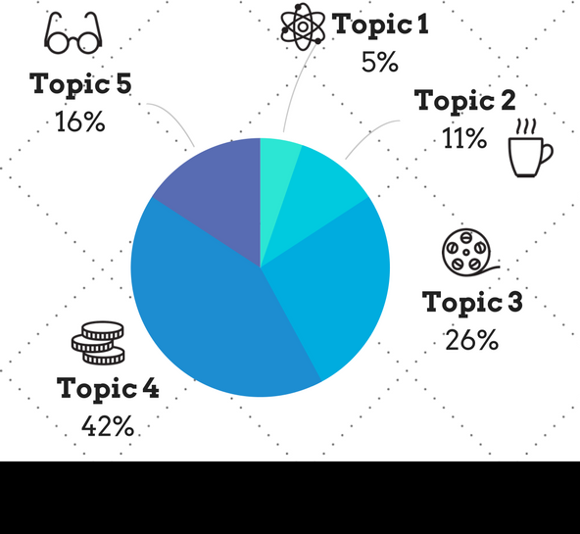
இயந்திரக் கற்றல்
நூலகங்களில் இயந்திரக் கற்றல் மீதரவு உருவாக்கம், மேம்பாட்டுக்கு (metadata enrichment) உதவுகிறது.
வகைப்படுத்தல் - Classification
துறை/குறிசொற்கள் கண்டுபிடிப்பு - Topic Modeling
ஆவணச் சுருக்க உருவாக்கம் - Automatic summarization
பெயரிடப்பட்ட உரிபொருள் கண்டுபிடிப்பு - Named Entity Recognition

Slide 9
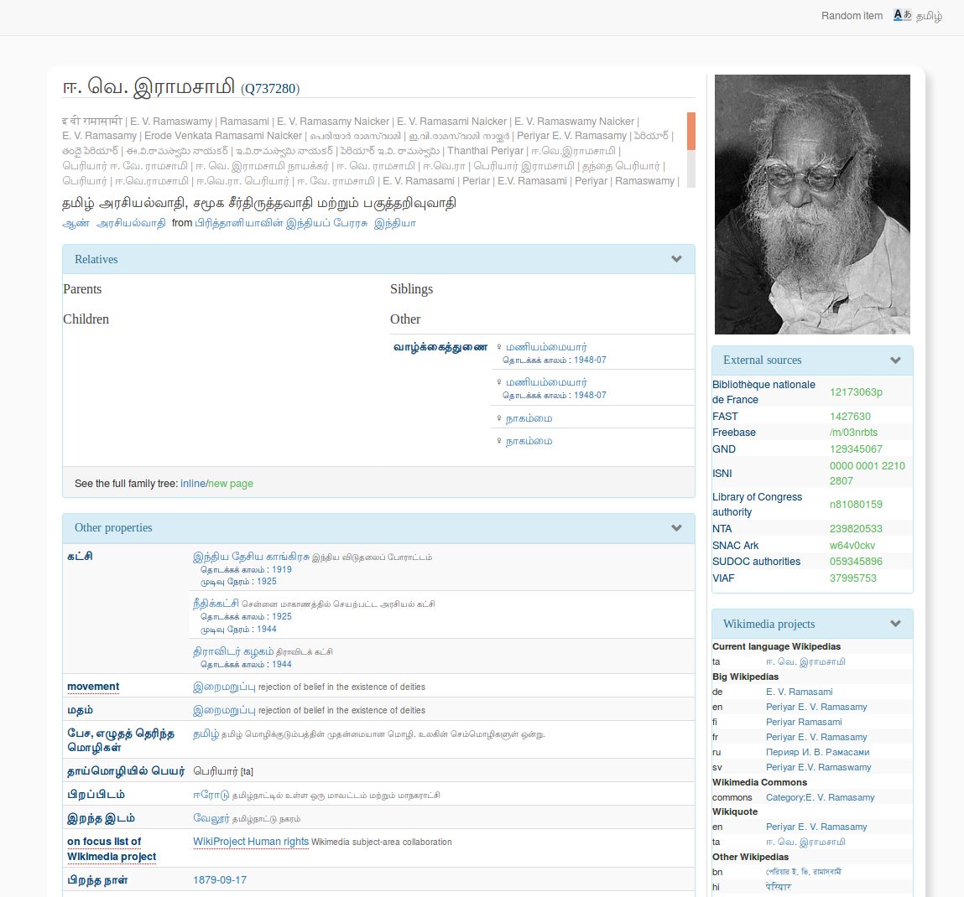
பன்மொழி இணைப்புத் தரவு (Linked Data)
ஒவ்வொரு தரவுக்கும் ஒரு URI/URL
படைப்பு (நூல், படம், காணொளி ...)
நபர்
இடம்
அமைப்பு
நிகழ்வு
துறை/விடயம்
பொருள்
கருத்துரு
தமிழில் Authority Records ஐ உருவாக்குவதற்கான வாய்ப்பு

Slide 10
எண்ணிம நூலகங்களும் தமிழ்க் கணிமையும்
எண்ணிம நூலகங்கள் தமிழ்க் கணிமையை பயனர்களிடம் எடுத்துச் செல்வதற்கு முக்கிய ஒரு துறை.
தமிழ்க் கணிமைக்குத் தேவையான தரவு வளங்களைத் தர வல்லன.
தமிழில்/பன்மொழியில் மீதரவு, இடைமுகம், ஊடாட்டம் என்பது நாம் எதிர்பார்க்க வேண்டியது, வேண்ட வேண்டியது, நாமே நிறைவேற்ற வேண்டியது.

Slide 11


